Slide 1
«Колледжде сабақты зерттеу үдерісін ұйымдастыру»
Сапарбаева Замира Абдикадировна
Педагогикалық шеберлік орталығы Шымкент қ. филиалының тренері

Slide 2

ТАНЫСУ

Slide 3




Бүгінгі семинарға қандай эмоциямен, ниетпен келдіңіз»
1
2
4
3

Slide 4
ҚАЖЕТТІЛІКТЕРДІ АНЫҚТАУ
ҚЫЗЫЛ ТҮС САБАҚТЫ ЗЕРТЕУ ТУРАЛЫ ХАБАРЫ ЖОҚ
САРЫ ТҮС САБАҚТЫ ЗЕРТЕУ ТУРАЛЫ ХАБАРЫ БАР, БІРАҚ ТӘЖІРИБЕ ЖҮРГІЗБЕГЕН
ЖАСЫЛ ТҮС САБАҚТЫ ЗЕРТЕУ ТУРАЛЫ ХАБАРЫ БАР, ТӘЖІРИБЕ ЖАСАҒАН
ҚЫЗЫЛ ТҮС 0-5 ЖЫЛ
САРЫ ТҮС 5-10 ЖЫЛ
ЖАСЫЛ ТҮС 10- 20 ЖЫЛ
СҰРАҚ???

Slide 5
Мектептегі сабақты зерттеу не үшін қажет?
Сабақты зерттеу мектеп тәжірибесін жақсартуға қалай көмектеседі?

Slide 6
Сабақты зерттеу типтері
- Педагогикаға назар аудару
- Мұғалімдердің ынтымақтастығына назар аудару
- Бақылау дағдыларына назар аудару
- Мектептің өзі сабақты зерттеу түрін таңдай алады
(Тошия Чичибу, Жапония ұлттық білім беру саясаты институтының аға ғылыми қызметкері)

Slide 7
САБАҚТЫ ЗЕРТТЕУ МҮМКІНДІКТЕРІ
1.Кәсіби тәжірибемен алмасу және әріптестермен сапалы кәсіби қарым-қатынас жасау мүмкіндігі;
2. Сабақты бақылау дағдылары;
3. Әріптестермен ынтымақтастық (мысалы, сабақты бірлесіп жоспарлау процесінде);
4. Жаңа педагогикалық техникалар мен стратегияларды меңгеру;
5. Оқу процесін терең түсіну (сұрақтарға жауап беру "оқушыларды оқыту қалай жүреді?", "Мен білемін, бұл оқыту шын мәнінде болды?»);
6. Оқытылатын пәнді тереңірек білу;
7. Сабақтың нәтижелерін ескере отырып тиімді жоспарлау дағдылары;
8. Рефлексия дағдылары (сұрақтарға жауап беру " не сәтті болды, не болмады?", "Мен өз тәжірибемді қалай жақсарта аламын?»)

Slide 8
Назар аударыңыздар!
Сабақты зерттеу үдерісі оқушының сабақ барысындағы белсенділігін, іс-әрекетін және оның не үйренгенін зерделеуге, қадағалауға бағытталған!
Сабақты зерттеу тәсілі мұғалімнің оқыту тәсілдерін, іс-әрекетін, мінез-құлқын қадағалауға бағытталмаған!

Slide 9
Мектепте ЗЕРТТЕУ САБАҒЫН ұйымдастырудың тәсілдері
Сабақта зерттеуге қатысатын мұғалімдер тобы мүшелерінің кәсіби қажеттіліктерін ескеру қажет.
СЗ кезеңдерін ескере отырып, бұл процесті ұйымдастырудың әр түрлі тәсілдері бар:
1. СЗ жүргізу үшін мұғалімдер тобын қалыптастыру;
2. Сабақты жоспарлау;
3. Сабақты өткізу және бақылау;
4. Оқушылармен сұхбат;
5. Сабақты талқылау;
6. Келесі қадамдар

Slide 10
Сабақты зерттеу қадамдары (Пит Дадли бойынша)
1. Сабақты зерттеуді қандай мақсатпен жүргізу қажет?
2. Сабақты зерттеуді жүргізу.
3. Бірінші Сабақты зерттеуді жоспарлау.
4. «Бақылаудағы» оқушыларды анықтау.
5. Бірінші Сабақты зерттеуді өткізу.
6. Сабақтан кейін бақылаудағы оқушылардың пікірін білу.
7. Сабақтан кейінгі талқылау.
8. Әріптестерді нәтижелермен ресми түрде таныстыру.
9. Сабақты зерттеуге арналған уақытты жоспарлау және оны мектеп бағдарламасына енгізу.
10. Сабақты зерттеу бойынша тренерлерді жұмысқа тарту.

Slide 11
Сабақты зерттеу үшін мұғалімдер тобын құру: мүмкін нұсқалар
1. Принциптер:
- пән бойынша (МО шеңберінде)
- бір сыныпта жұмыс істейтін мұғалімдер
- бір параллельде жұмыс істейтін мұғалімдер
- педагогикалық тәжірибе деңгейлері бойынша
- 2. Сандық құрамы:
- 3 немесе одан көп

Slide 12
ТОП ЕРЕЖЕСІ
ТОП МҮШЕЛЕРІ БІР БІРІН ҚҰРМЕТТУ
УАҚЫТТЫ
КӨМЕК
СЫЙЛАСТЫҚ
БЕЛСЕНДІ БОЛУ
ҚҰНДЫ ИДЕЯЛАР АЙТУ
ТОП БАСШЫСЫНЫНЫҢ АЙТҚАНЫН ТЫҢДАУ
САБАҚТАРАҒА ТҮГЕЛ ҚАТЫСУ

Slide 13
«…Сабақ басталмас бұрын 2 ден 6 кездесуге дейін болуы керек»
Lesson Study әдісін мектептерде қолдану таныстырылымы,
Т.Чичибу

Slide 14
Бірінші кездесу
Топ мүшелерінің тізімі бекітіледі;
Қандай әдісті немесе стратегияны зерттейтіндерін келісе отырып, зерттеу сұрағын, сабақтың мақсатын айқындайды;
Зерттеу сыныбын таңдайды;
Бірінші циклде зерттеуді қай пәннен және қай күні өткізетіндерін келіседі;
Сабақ жоспарының алғашқы нұсқасын кім жазатынын келіседі; (сабақ өтетін мұғалім)
Жұмыстың нәтижелілігін қамтамасыз ететін ережелер жүйесімен келіседі, келесі кездесулердің жоспарын жасайды (қай күндері және сағат нешеде, қай кабинетте);

Slide 15
Мұғалімдер зерттеу жұмысын ұйымдастыруда
жиі кездесетін қиындықтар
Зерттеу сұрағын қою
Сабақ үдерісінде қолданылатын бақылау парақтарын құрастыру

Slide 16
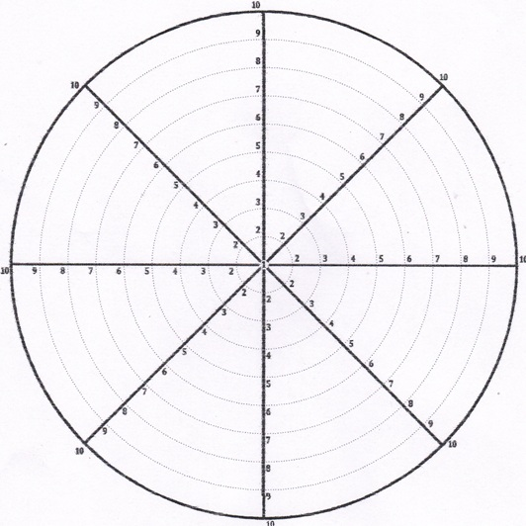
ТЕПЕ-ТЕҢДІК ДӨҢГЕЛЕГІ
Тапсырма №1 Оқу процесінде күнделікті кездесетін сіз үшін ең маңызды 8 мәселені тұжырымдаңыз.
Оларды «баланс дөңгелегіндегі» секторларға енгізіңіз.
Әр секторда сіз көрсеткен мәселелердің әрқайсысының сіз үшін қаншалықты маңызды екенін көрсетіңіз.
Бұл мәселе сіздің зерттеу сұрағыңыздың басында болады.
Осы мәселені жазып болған соң, зерттеу жұмысының негізін құрайтын зерттеу сұрағын тұжырымдап көріңіз.

Slide 17
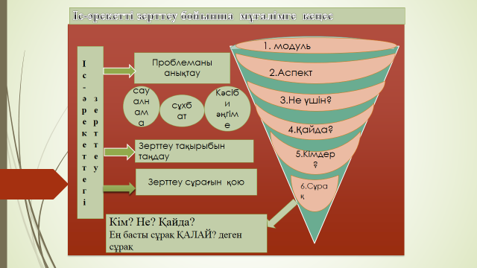
Модуль: Оқудағы жаңа тәсілдер
Аспект: Топтық жұмыс
Не үшін? Ынтасына және оқу
материалын түсінуге ықпал ету үшін
Қайда? 8А сыныбындағы
информатика пәнінде
Кімдер? Ынтасы төмен оқушылар
Сұрақ: Информатиканың «Pascal тілінде бағдарламалау негіздері» бөлімін үйрену кезінде топтық жұмыс сегізінші сынып оқушыларының ынтасына және оқу материалын түсінуге қалай ықпал етеді?
Ең басты сұрақ «ҚАЛАЙ?» деген сұрақ болып табылады.

Slide 18

Дұрыс емес зерттеу сұрағы: Оқушылардың бойындағы дарындылықты қалай дамытамыз?
Бұл сұрақты қалай түзетер едіңіз?

Slide 19

Дұрыс зерттеу сұрағы: Дарынды балаларды дұрыс анықтау және бағыттау үшін қандай практикалық әдістерді пайдалана аламыз?

Slide 20

Төменде дұрыс зерттеу сұрағының маңызды сипаттамалары берілген:
Дұрыс зерттеу сұрағы:
- Нақты ақпарат беруі қажет;
- Қысқаша ұсынылуы керек және негізгі идеяны гипотеза секілді аз сөзбен ұсыну қажет;
- «Иә немесе жоқ» деп жауап бере алмайтындай болу қажет, дәлелдер мен әдебиеттерді талдауды қажет ететіндей нақты және күрделі болуы керек;

Slide 21

Зерттеу сұрағына қойылатын талаптар:
Зерттеу сұрағы бағдарланған және зерттелетіндей болу керек
Сұрақ бір мәселеге шоғырланған болу керек. Сұрақ зерттеу проблемасына сәйкес келуі керек.
Сапалық және/немесе сандық деректермен жауап беруге мүмкіндік беретіндей болу керек. Жауапты әртүрлі дереккөздерді оқу немесе деректер жинау арқылы табу мүмкін болу керек. Егер сіз қандай да бір деректерді жинау мүмкін емес екенін көрсеңіз, зерттеу сұрағыңызды қайта қарастырып, оны нақтырақ тұжырымдаңыз.
Неге/неліктен деп басталатын сұрақты қоймаған дұрыс. Бұл сұрақтар зерттеу процесі үшін тым ауқымды. Бұл сұрақтарға нақты жауап беру мүмкін емес. Сондықтан оның орнына қалай немесе қандай деп басталатын сұрақтарды қоюды ұсынамыз.

Slide 22

Зерттеу сұрағы нақты болу керек
Тым көп уақыт жұмсамай жауап беру мүмкіндігі болу керек. Егер сұраққа жауап беру үшін кез келген деректерге қол жеткізу оңай болмаса, сұрақты қысқарту қажет немесе нақтылау қажет.
Сұрақ анық болу керек. Есіңізде болсын, сұрақта нақты анықталған мағыналары бар терминдерді ғана пайдалануға болады. Кең ауқымды сұрақтар мен түсініксіз сөздерден аулақ болған жөн.

Slide 23

Дұрыс емес зерттеу сұрағы: әлеуметтік медиа адамдардың мінез-құлқына қалай әсер етеді?
Дұрыс зерттеу сұрағы: YouTube-ті күнделікті пайдалану 16 жасқа толмаған балалардың назарының шоғырлануына қалай әсер етеді?
Зерттеу сұрағы дұрыс емес құрастырылған, себебі «әлеуметтік медиа» ұғым ретінде түсініксіз, ауқымды және сұрақтың нақтылығы жоқ. Жақсы зерттеу сұрағы нақты және нақты мәселеге бағытталған болуы керек, оның жауабы нақты деректерді жинау және талдау арқылы ашылуы керек.

Slide 24
Екінші кездесу
Жоспардың түпнұсқасын талдайды;
Жоспарға өзгерістер енгізеді, ұсыныстар жасайды;
Сыныптағы бақылауға алынатын (А, В, С деңгейлі) оқушыларды белгілейді;
А, В, С деңгейіндегі оқушыларды бақылайтын мұғалімдер анықталады;

Slide 25
«Үздік» сабақтың алты белгісі
1. Жетекші рөлді оқушылар емес, мұғалім атқарады.
2. Оқыту орынды, ақпарат беретін және мақсатқа бағытталған болуы керек.
3. Оқушыларға сабақ ұнайды және оларды өздерінің оқулары қызықтырады.
4. Оқушылардың табысқа қол жеткізуі.
5. Бағалау оқыту мен оқуға тиімді әсер етеді.
6. Мұғалімнің сұрақтары оқушылардың ойлау қабілетін ашады, айқындайды және кеңейтеді .

Slide 26
Сабақты тиімді жоспарлау
Топ нормаларын белгілеу
Сабақты бірлесіп жоспарлау
Зерттеу –сабағының мақсатын тұжырымдау.
Пәндік білім зерттеу-сабағының мақсатын анағұрлым нақты және пәнге бағдарлайды, ал дағдылар пәннен тыс зияткерлік қабілеттерге қол жеткізуге шоғырланады.
Осылайша, зерттеу-сабағының мақсаты шартты түрде 2 бөлікке бөлінеді: бірінші бөлім тікелей пәнге (оқу бағдарламасын) қатысты, екінші бөлім пәнаралық дағдылар мен дағдыларға қол жеткізуге негізделеді.

Slide 27
Сабақты жоспарлау: нұсқалар
1. Жеке жоспарлау:
сабақ жоспарларын жеке жүргізетін мұғалім; топ жоспарды зерттейді, жетілдіру бойынша ұсыныстар енгізеді; нәтиже - барлық топ бекіткен сабақ жоспары
2. Топтық жоспарлау:
Топ бірнеше кездесулер өткізеді, олар сабақты бірлесіп жоспарлайды.
3. Аралас жоспарлау:
Сабақтың белгілі бір бөлігі (нақты / негізгі) тапсырмалар бірге жоспарланады, қалған сабақтар (тапсырмалар) жеке жоспарланады (1 мұғалім)

Slide 28

Үлгерімі жақсы (А) Үлгерімі орташа (B) Үлгерімі нашар (C)
Бақылаушы мұғалімдер бірінші зерттеу сабағына дейін өздері бақылайтын оқушы туралы деректер жинайды, яғни зерттеу сабағына дейін ол не біледі, не істей алады, мінез-құлқы қандай, сабақтың басында, ортасында, соңында өзін қалай ұстайды, т.с.с. Бұл деректер оқушының болжамды жауабын зерттеу сабағы кезіндегі оқушының нақты әрекетімен және сабақтан кейінгі оқушының ойымен салыстырып, зерттеліп жатқан әдістің оқушының оқуына қаншалықты әсер еткендігі туралы шешім шығару үшін өте маңызды деп санаймын.

Slide 29
СЗ мен ІӘЗ үдерісінің тиімділігін бағалауға көмектесетін тәсілдің бірі –
Б А Қ Ы Л А У бақылау тиімділігі – бақылау парағының сапасына байланысты

Slide 30

Сыныпта бақылау / қадағалау жүргізудің әдістері
5-минут

Slide 31
Сабақты бақылау: мүмкін варианттары
1. Оқушыларды бақылауға іріктеу:
Оқушылар А, В, С
Бір деңгейдегі оқушылар (саны шектеусіз)
Әр түрлі деңгейдегі оқушылар (саны шектеусіз)
Басқа ...
2. Бақылау парақтары
Бақыланған оқушылардың әрқайсысының жұмысының күтілетін нәтижесі жазылады
Сабақтың байқалатын аспектілерін көрсетеді (мысалы, оқушылардың топтық жұмыс дағдылары)
«Дәлелдемелер» бағанасы енгізілген
Басқа ...
3. Бақылаушылар
1 оқушыға 1 мұғалім жетекшілік етеді
1 оқушыға 1 -ден астам мұғалім жетекшілік етеді
Мұғалімдер оқушылар тобын бақылайды (әр топқа 1 мұғалім)
Мұғалімдер оқушылар тобын бақылайды (әр топқа 1 мұғалімнен көп)
Мұғалімдер жалпы сыныпты бақылайды

Slide 32

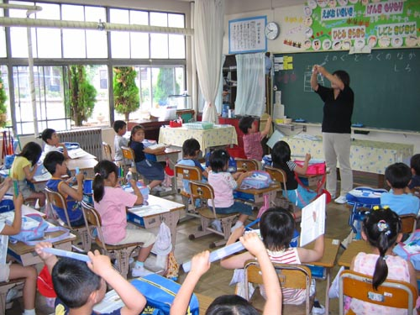
Бақылау не үшін керек?
Бақылау – адамдардың не істеп жатқандарын көрудің және не айтып жатқандарын естудің ең тиімді жолы. Мұғалімдер оқушыларға сұрақ қоюдан гөрі, оларды бақылау арқылы көбірек нақты мәлімет ала алады.

Slide 33
Зерттеу əдісі - бақылау
Бақылау дегеніміз – объектіні мақсатты, жүйелі, арнайы, белсенді түрде қабылдаудан тұратын ғылыми зерттеу əдісі. Оның барысында зерттелетін объектінің сыртқы аспектілері мен қатынастары жəне қасиеттері туралы білім алынады. (Жаңа философиялық сөздік)
Бақылау дегеніміз – зерттелетін объектінің мінез-құлқын мақсатты жəне ұйымдастырылған қабылдау мен тіркеуден тұратын сипаттамалық психологиялық зерттеу əдісі

Slide 34
Теориялық негіздеме
«Сабақты зерттеуді өткізу әдістері маңызды емес, оның нәтижесінде алынатын оқуды жақсарту жолдары туралы білім, «қарым –қатынас педагогикасы маңызды. Сол арқылы бірлесіп оқу мүмкіндігі артады, әріптестерге оқуды қадағалап, оқушылардың оқуы жайлы өз пікірлерін ортаға салуға мүмкіндік беріледі»
Ацущи Матаси
Жапония Халықаралық ынтымақтастық агенттігінің аға кеңесшісі
«Жапондық мұғалімдердің ойынша оқушылардың әрекетін бақылау дағдысын дамыту-сабақты зерттеудегі ең маңызды құндылық болып табылады»
Кэтрин Левис
Америкалық зерттеуші

Slide 35
Бақылау кезінде не маңызды?
- оқушылардың «миында» ішкі ойлау үдерісінің қалай жүріп жатқандығын түсіне алу
- ойлау үдерісінің көзге көрінетін дәлелдемелерін байқау
- білім алудың дәлелдерін көре алу
- бақылау шеберлігінің болуы

Slide 36


Бақылаудың түрлері
Алдын ала бекітілген бақылау
Бекітілмеген бақылау
Ашық бақылау
Жасырын бақылау
Қатысу арқылы бақылау
Сырттай бақылау

Slide 37
Зерттеу сабағын өткізу кезінде назарға ұстайтын мəселелер:
1. Зерттеу сабағын қадағалаушылар мен зерттеу сабағын өткізетін мұғалімнің қадағаланатын оқушыларды, олардың деңгейін мүмкіндігінше жақсы білетініне көз жеткізу.
2. Зерттеу сабағының жоспарын барлығы бірлесіп əзірлегендіктен, бұл жоспар ортақ меншік болып табылады.
3. Қадағалаушы мұғалімдер қадағалауды бастағанда назарға алынған оқушылардан бастап, кейін жалпы картинаны ұғу үшін жалпы сыныпқа назар аудара алады. Сондай-ақ бұл оқиғаның уақытын көрсетіп отырған дұрыс.

Slide 38
Зерттеу сабағын қадағалау барысында қадағалаушы мұғалімдерге төмендегі мəселелерді ескеріп, жазып алу ұсынылады:
- қадағалау барысында келген ойлар;
- сыныпта орын алған маңызды мəселелер;
- оқушы қойған сұрақтардың түрі;
- мұғалім қойған сұрақтардың түрі;
- оқушылардың жоғары деңгейде ойланатынының мысалдары;
- сабақта орын алған келеңсіздіктер;
- сыныптасына жүгінген немесе сыныптасының пікіріне сүйенген оқушылар саны;
- оқушылардың сабаққа белсенді атсалысқандығының дәлелдері.

Slide 39
Қадағалаушы мұғалімдердің міндеті
Сабақ кезінде басы артық әңгімені азайту қажет.
Сабақтың қалай басталып, қалай жүргенін және қорытындысында не болғанын түсіну үшін бүкіл сабақ бойы сыныпта болған дұрыс.
Оқушыларға тақтадағы немесе мұғалімнің басқа жерлерге жазған жазбаларын немесе көрнекі материалдарын көруге кедергі келтіруге болмайды.
Оқушылармен қарым-қатынасты барынша азайту керек. Оқушыға бірнәрсені үйретуден немесе оларға көмек көрсетуден аулақ болу керек. Оқушының санасында жүріп жатқан ойлау үдерістерін түсіну мақсатында ғана және басқаларға кедергі келтірместен кейде аздап қарым-қатынас жасауға болады.

Slide 40
Зерттеу тобының мүшелері әдетте өздерін қызықтыратын нақты мәселелерге қатысты деректерді жинайды, мысалы:
қадағаланатын оқушылардың сабаққа араласу белсенділігі;
мұғалімнің шағын топтармен әрекеттестігі (кейін мұғалім өзінің қандай шара қабылдағанын және оған оқушының реакциясын зерттей алуы үшін);
оқушылардың қойған сұрақтары;
мұғалімнің қойған сұрақтары;
оқушының өтіліп жатқан тақырыпқа берген түсініктемесі, әдетте тақырып өтіліп басталғанда және біткен соң сұралады;
өз ойларын ерікті түрде білдіру үшін қол көтерген ұлдар мен қыздардың саны;
оқушылар басқа сыныптасының пікірі негізінде өз ойын өрбітуі немесе өз пікірін білдіргенде басқа оқушының айтқанына сілтеме жасауы;
оқушылардың эмоциялары (бет-әлпетінің өзгеруі, дыбыспен білдіруі, дене қимылдары т.б.);
проблеманы шешу жолдары туралы оқушының бастамалары. Олардың көздері жанып тұрды ма?

Slide 41
Нəтижелерді талдау əдістерін таңдау.
Бақылаушы белгілі бір құбылысты немесе процесті жай ғана байқап, жазып алу жеткіліксіз екенін, есте сақталған құбылыстар мен фактілерді дұрыс түсіндіру, олардың себеп салдарлық байланысын ашу қажет екенін ұмытпауы керек.

Slide 42
Жұмыс тобының қорытындысы
Бірінші болып сабақ берген мұғалім сөз алады және де басқалардан бұрын сабақта болған қиындықтар туралы айтып өтеді. Талқылау барысында мұғалімдер айтылып кеткен нәрселерді сынамауға тиіс (Lewis, 2002).
Нақты айтар болсақ, оқушы санасының қалай өзгергенін бағамдау үшін сабақтағы «сыни» сәттерге назар аудара алады; жауап бере алмаған оқушының жауабын жақсы жауап берген оқушының жауабымен салыстыру арқылы оқушылардың білімді игерудегі қарама қарсы екі шегін зерделей алады; оқушылардың жауаптары мен әрекеттері арасындағы сапалық айырмашылықты талдауға арналған сызба әзірлей алады; қадағалау барысында қолданылған бақылау парақтарының нәтижелерін жинақтап, қорыта алады; оқушының білімді игеруіне қалайша ықпал еткенін анықтау мақсатында сабақта қолданылған жаттығулардың ретін зерделей алады.

Slide 43
Сыныпты қадағалаудың сандық және сапалық тәсілдері
Сандық зерттеуді іске асыру үшін, есептеу, деректерді жіктеу жүйелері арқылы, сонымен қатар дайын статистикалық үлгілерді қолдану арқылы сыныпты қадағалау жүзеге асады.
Сапалық зерттеу барысында мәтіндік және/немесе ауызша деректер жазылып алынады. Ал олар өз алдына интерпритация арқылы түсіндіріледі. Осындай талқылау барысында зерттеуші өзінің құрастырған сараптама санаттарына өзі жауап беретін болады.

Slide 44
Сыныпты қадағалаудағы сапалық тәсіл
1) толықтай құрылымдалмаған, «сана-сезімге еркіндік беріледі», яғни қадағалаушыға бақылау парағы беріледі және ол көрген білгенін осы параққа түсіреді;
2) жартылай құрылымдалған қадағалау дегеніміз алдын ала қарастырылған санаттар бойынша және бағалау критерийлерін қоса қарастыру болып есептеледі және
3) толықтай құрылымдалған – алдыңғы түрдін көптеген ерекшеліктері бұған да тән.

Slide 45
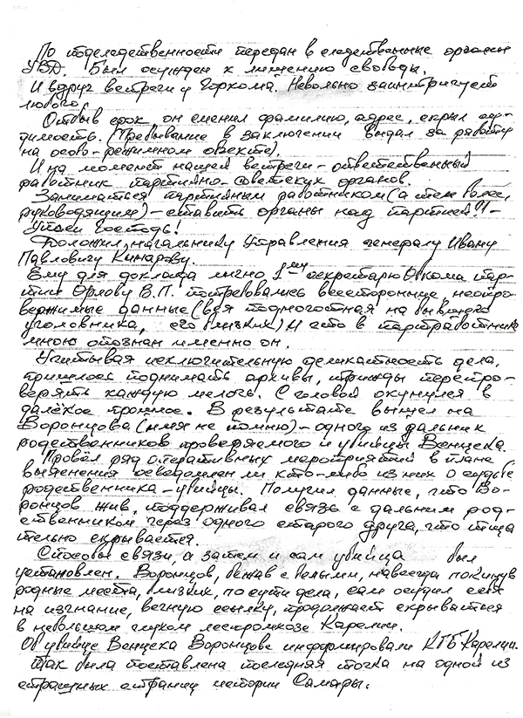
Құрылымдалмаған бақылау
Неструктурированное наблюдение

Slide 46
Жартылай құрылымдалған бақылау
Полуструктурированное наблюдение
ПРАПОРР | ППАРПОПР | ПРОПО | ПРОПРОПРО
вапвапап | ++ | орпрорпл
вапвапвап | + | ропрорлрл
пвапрврпр | + | пропо
апвпрапрапрапарапр | + | парапорпо
апрапрапор | + | порпопро
пварапрапрапрап | + | ропроррл
апрапоропо | + | пропропропр

Slide 47
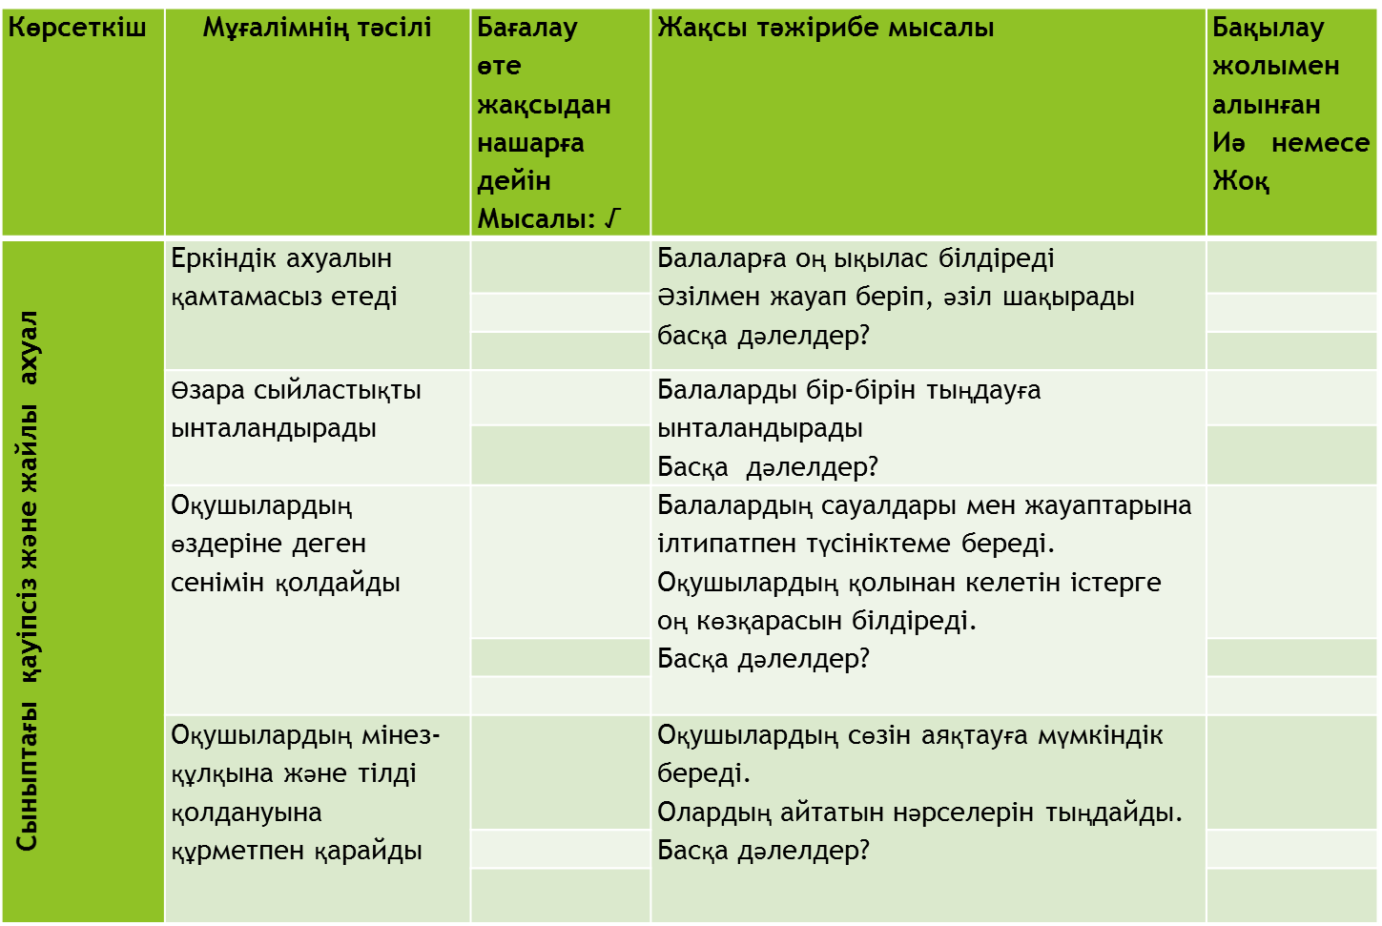
Жартылай құрылымдалған бақылау

Slide 48
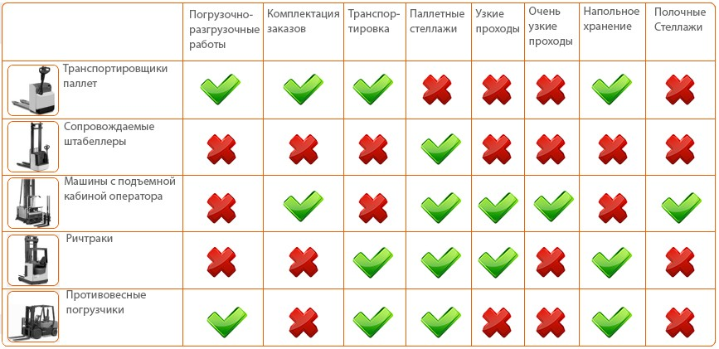
Құрылымдалған бақылау
Структурированное наблюдение

Slide 49
Сабақты бақылау
Бақылаудағы оқушыларды белгілеу Алдымен зерттеу сабағы қай сыныпта өтетінін анықтап алған дұрыс. Содан соң зерттеу сабағы барысында қадағаланатын оқушылар таңдалады. Олардың санына қойылатын нақты талап жоқ.
Айталық, белгілі бір дағдының дамуын, қалыптасуын анықтау көзделсе, оқушылардың осы дағдыны меңгеру деңгейіне қарай, яғни бұл дағдыларды жоғары деңгейде, орта деңгейде және төмен деңгейде меңгерген оқушылар қадағаланады.

Slide 50
Сынып профайлы
1 | мектеп
2 | Зерттелетін пән
3 | Сынып
4 | Оқушы саны: | Ұлдар: қыздар:
5 | Оқушылардың жас ерекшілігі
6 | Бұл пәнді қай кезден бастап оқыды?
7 | Қай мұғалімдер осы пәнді оқытты? Осы пән бойынша оқытқан және оқытып жатқан мұғалімдердың аты-жөні
8 | Сыныптың осы пән бойынша білім сапасының көрсеткіші (бжб,тжб нәтижелері)
9 | Осы пән бойынша ерекше қабілетті оқушылар (олардың ерекше қабілеттерінің қысқаша сипаттамасы)
10 | Осы пәнді оқуда қиындық пен кедергілері бар оқушылар (кедергілер мен қажеттіліктерді сипаттау)

Slide 51
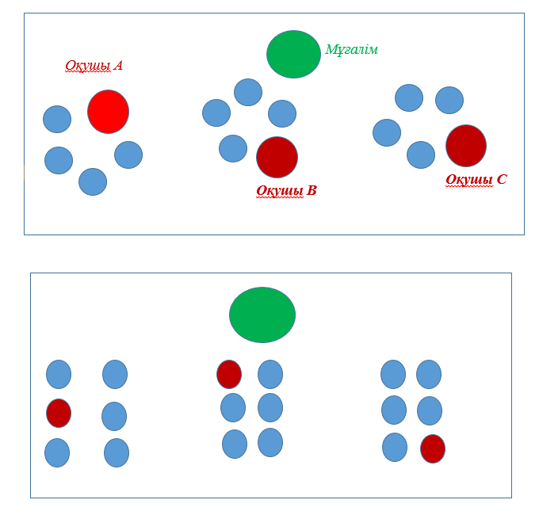
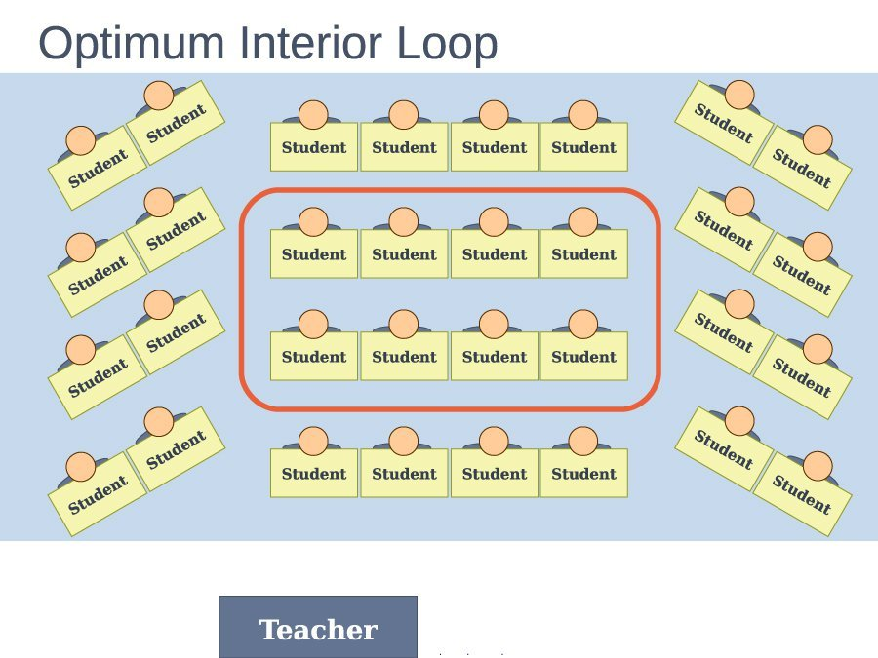
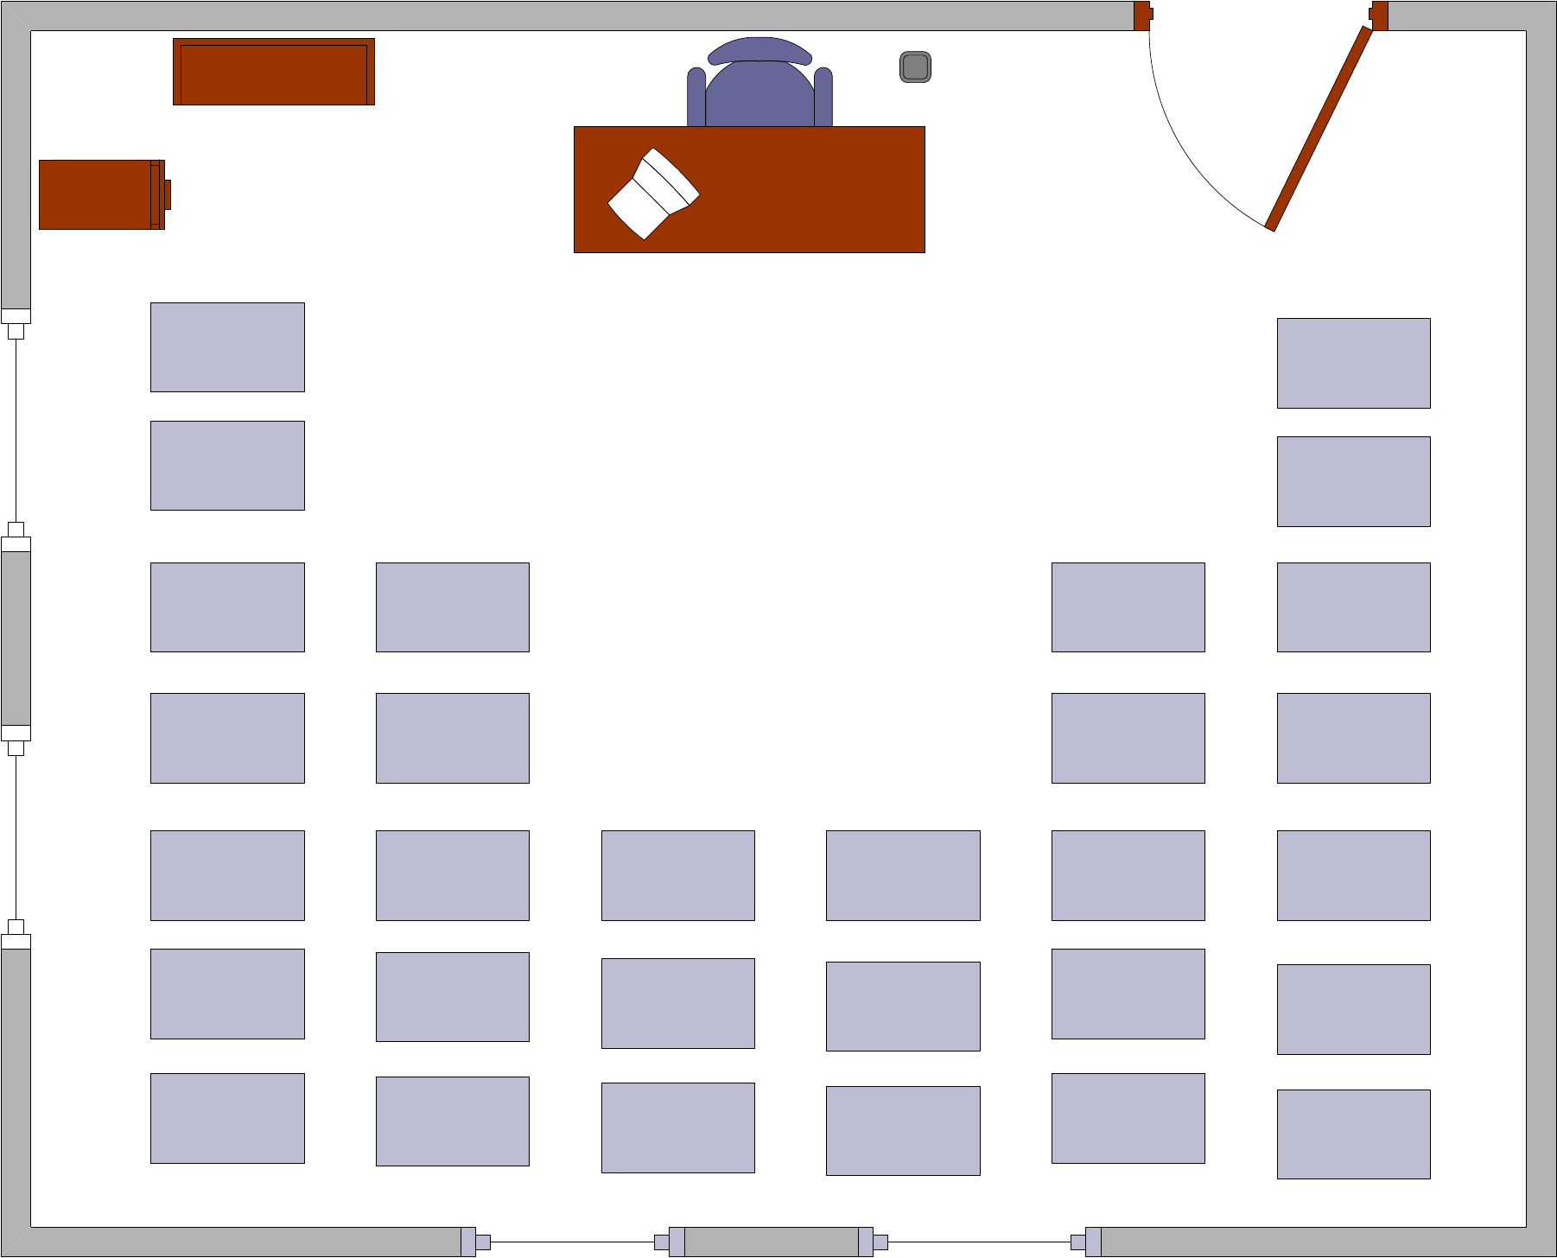
Бақылауға дайындық
Бірінші қадам: бақылаудың мақсаты мен міндеттерін анықтау.
Сынып профайлын жасау.
Оқушылардың сыныпта, партада орналасуын және мұғалімнің жұмыс кеңістігін жоспарлау.

Slide 52
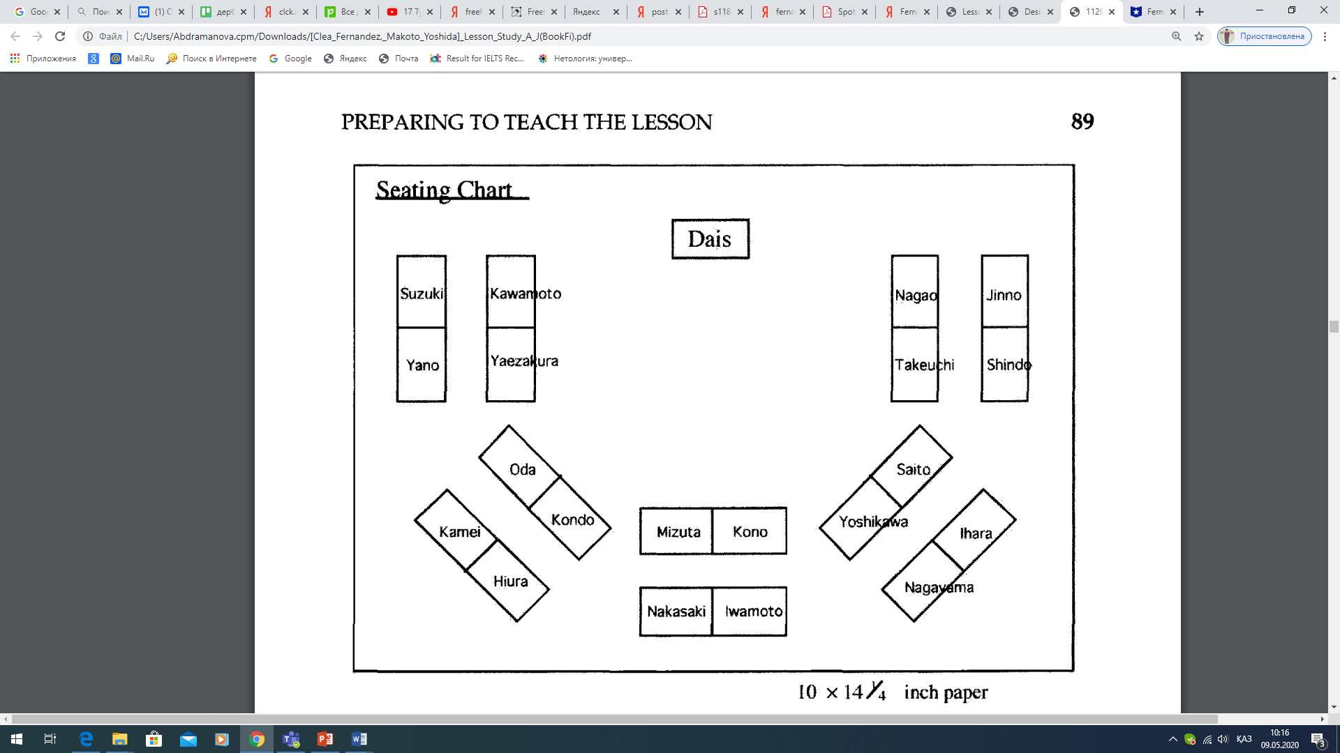

Slide 53
Бақылауға дайындық
Екінші қадам: бақылаушы мұғалім мен бақыланатын оқушыларды анықтау.
 | Аты-жөні | Бақылаушы мұғалім
Бақыланатын А оқушы
Бақыланатын В оқушы
Бақыланатын С оқушы

Slide 54
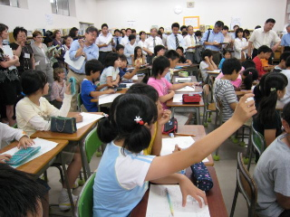
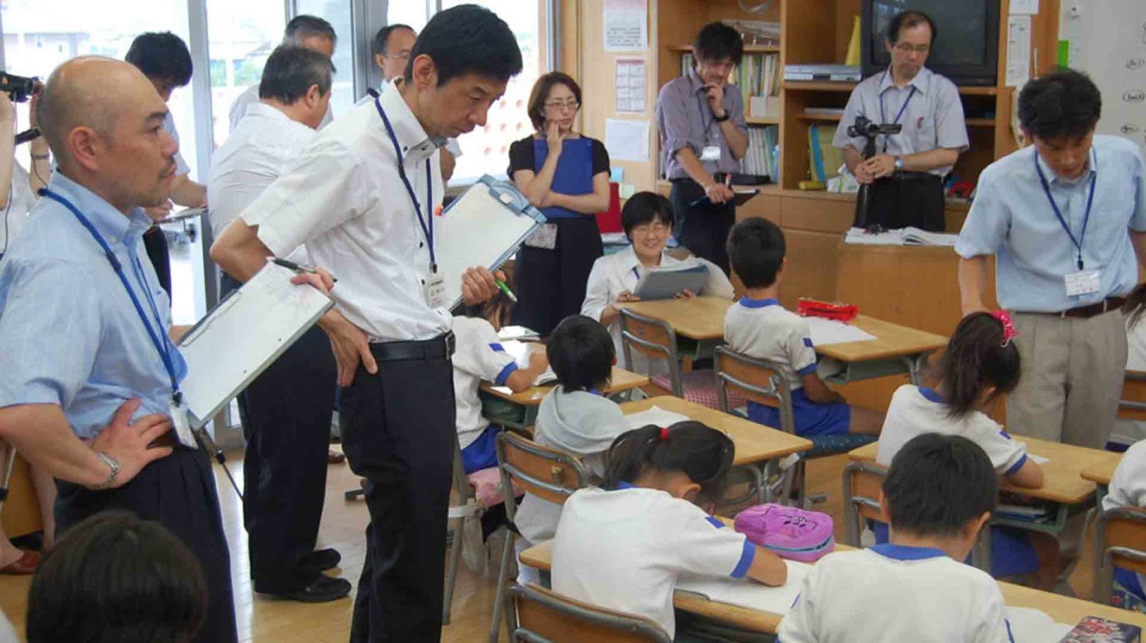
Бақылауға дайындық
Үшінші қадам: бақылау нәтижелерін тіркейтін бақылау парақтарын әзірлеу.

Slide 55
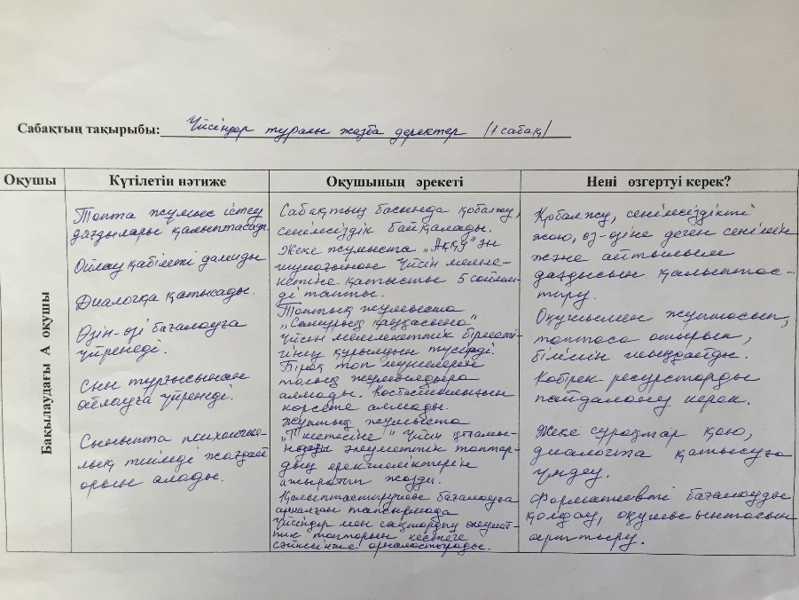
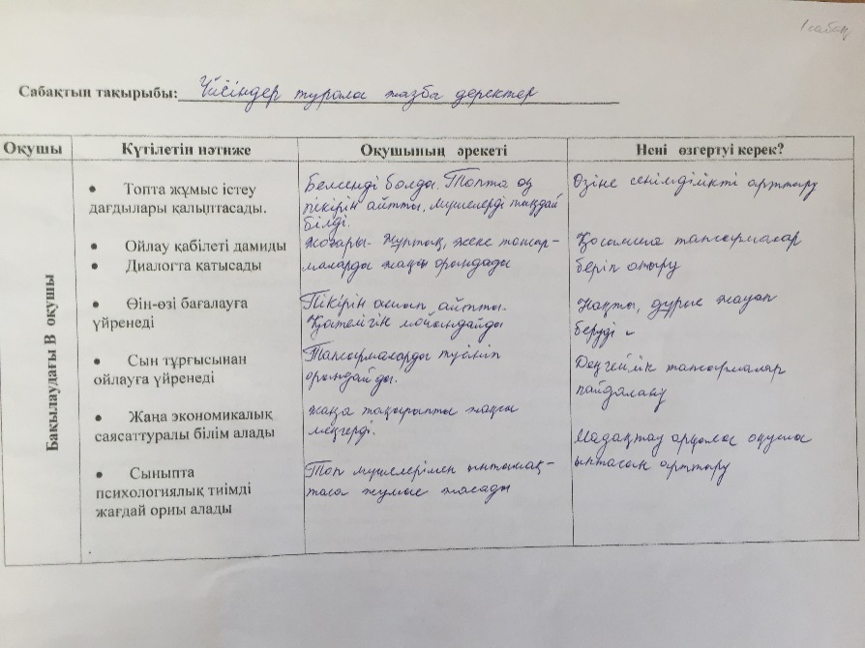
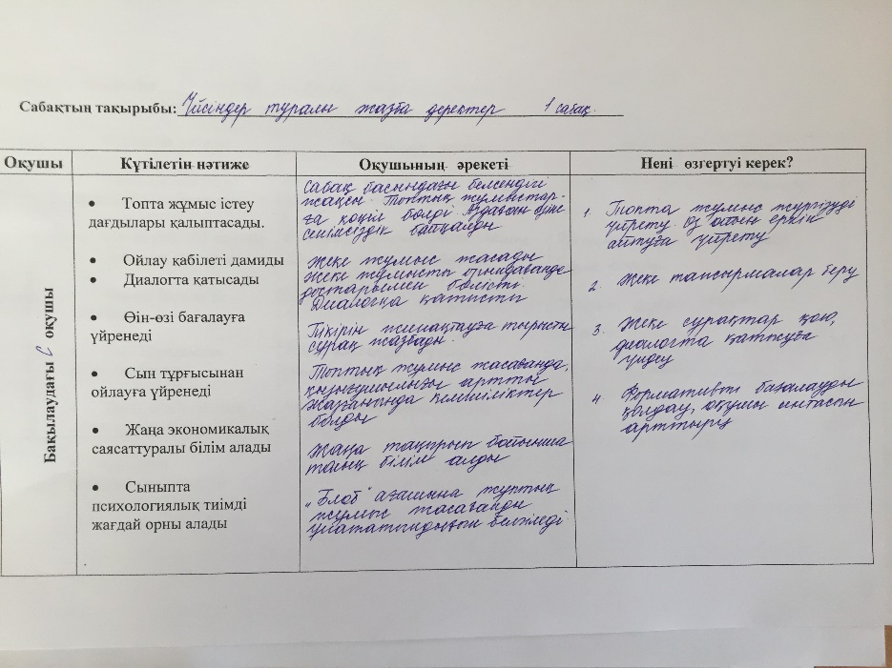
А В С оқушылардан күтілетін нәтиже

Slide 56
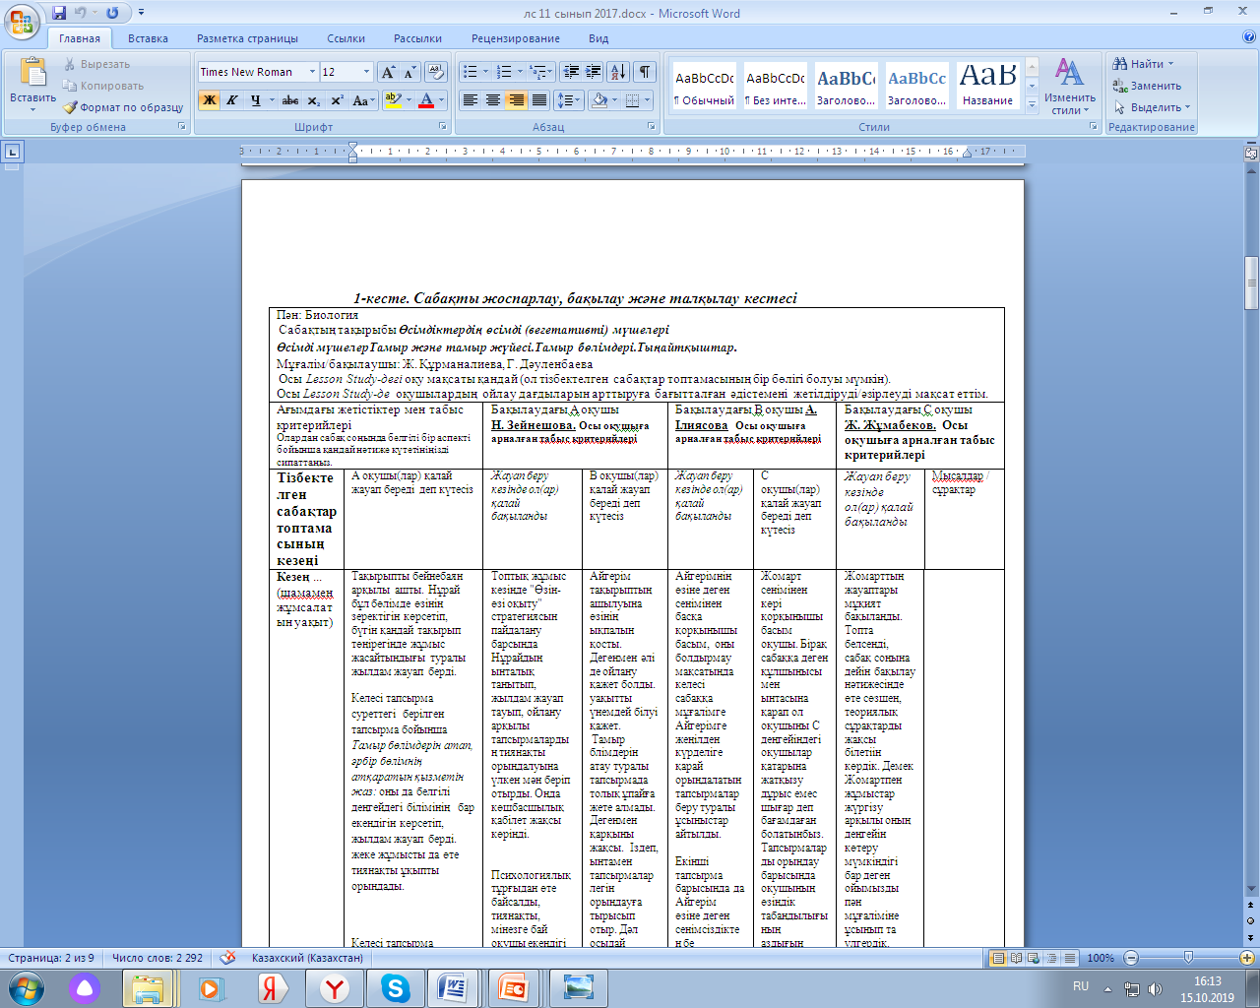
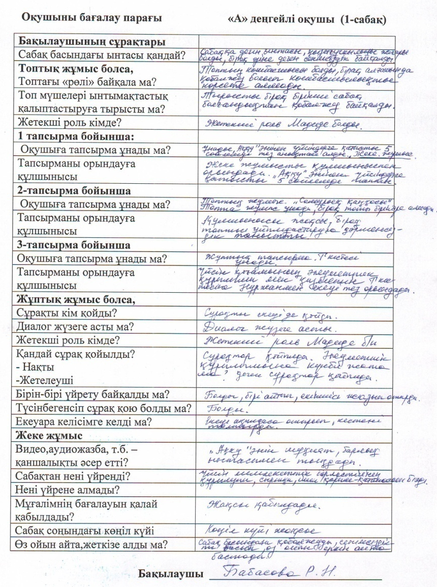
Бақылау парақтарындағы нақтылау сұрақтары

Slide 57
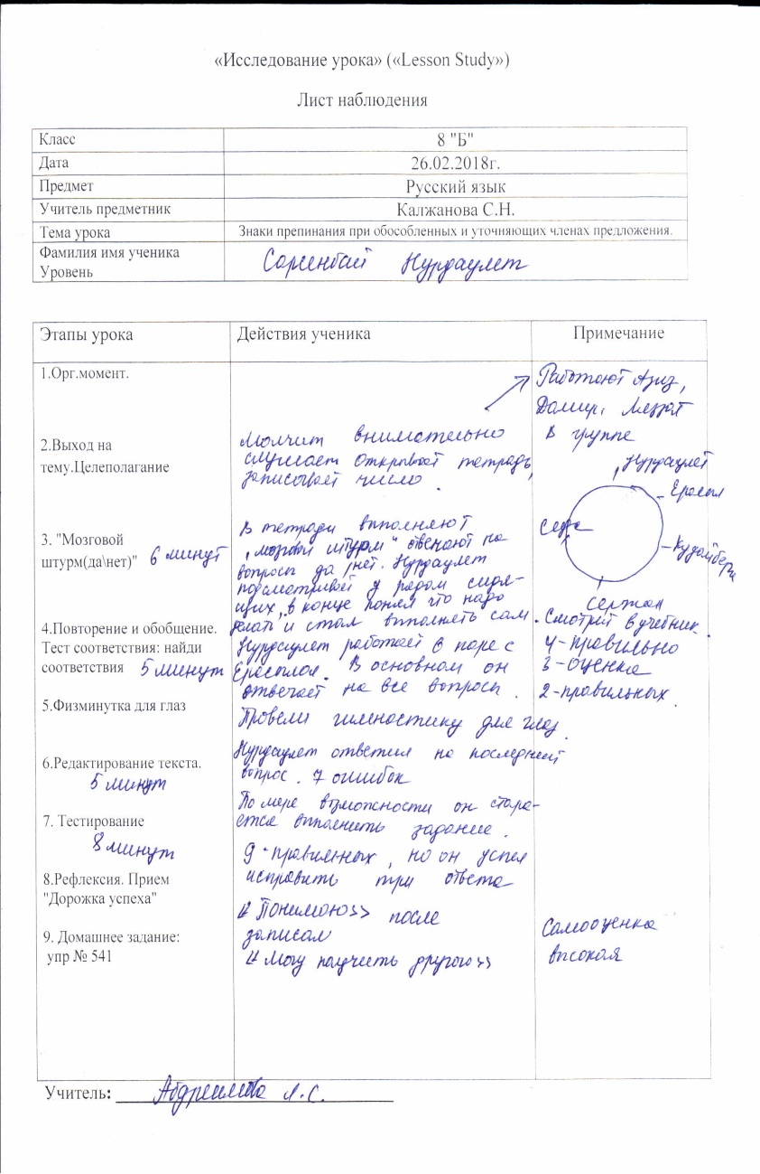
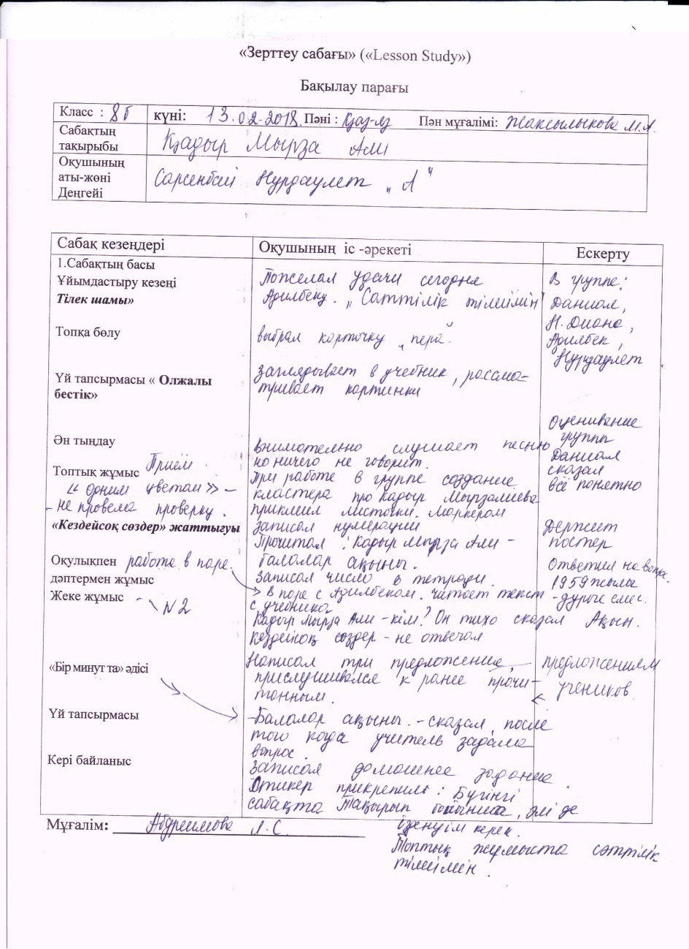
Мұғалім жазбаларының сапасы

Slide 58
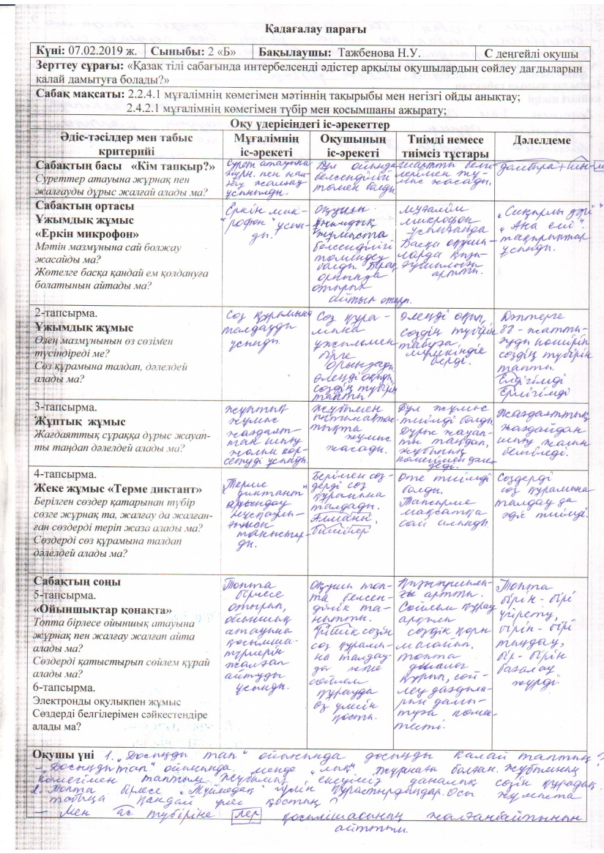
Оқушының білім алғандығының дәлелдемесі

Slide 59
Сабақ жоспары мен сабақтағы әрекетті бақылау парағы
Уақыты | Жоспарланған тапсырмалар | Уақыты | Сабақта орындалған тапсырмалар | Сабақтан кейін талқылау үшін сұрақтар: неліктен жоспардағы жұмыстарға өзгерістер енгізілді?
Бақылаудан кейін зерттеу тобына берілетін ұсыныстар мен кеңестер: 1. 2. 3.

Slide 60
Күтілетін нәтиже бойынша оқушыны бақылау парағы
Уақыты | Жоспарланған А оқушысы үшін күтілетін нәтижелер | Уақыты | Оқушының жауабы, әрекеттері | Сабақтан кейін талқылау үшін сұрақтар
Бақылаудан кейін зерттеу тобына берілетін ұсыныстар мен кеңестер: 1. 2. 3.

Slide 61
 | Тиімді (позитивті) факторлар | Тиімсіз (негативті) факторлар
Сынып
Белсенді оқыту әдістері
Мұғалім
Оқушы
Сабақтан кейінгі талқылауға ұсынылатын сұрақтар: 1. 2. 3.

Slide 62
№ | Ойлау деңгейлері | Қолдану жиілігі | Дәлелдеме/мысалдар
1 | Білу
2 | Түсіну
3 | Қолдану
4 | Талдау/анализ
5 | Жинақтау/синтез
6 | Бағалау
Қандай сұрақтарға жауап беру жеңіл/қиын болды? Қандай сұрақтарға (ашық/жабық) көп/аз жауап берілді? Ашық сұрақтарға жауап беруде өз ойын жеткізе алды ма? Зерттеу тобымен талқылауға ұсынатыныңыз: 1. 2. 3.

Slide 63
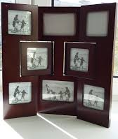
8 фотосурет әдісі
Метод 8 фотографий

Slide 64

Timeline

Slide 65
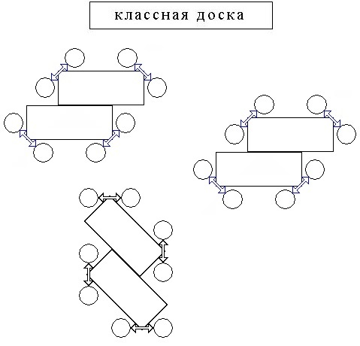
Бақылаудың графикалық әдісі
Графический метод наблюдения

Slide 66
Транскрипт
Сабақ барысында нақты анықталған оқушылар сөзін жазып отыру
Запись речи определенных учеников в течение всего урока
Мұғалім сөзін жазып отыру
Запись речи учителя
Запись фраз на определенную тему
Нақты тақырып бойынша фразаларды жазып отыру

Slide 67
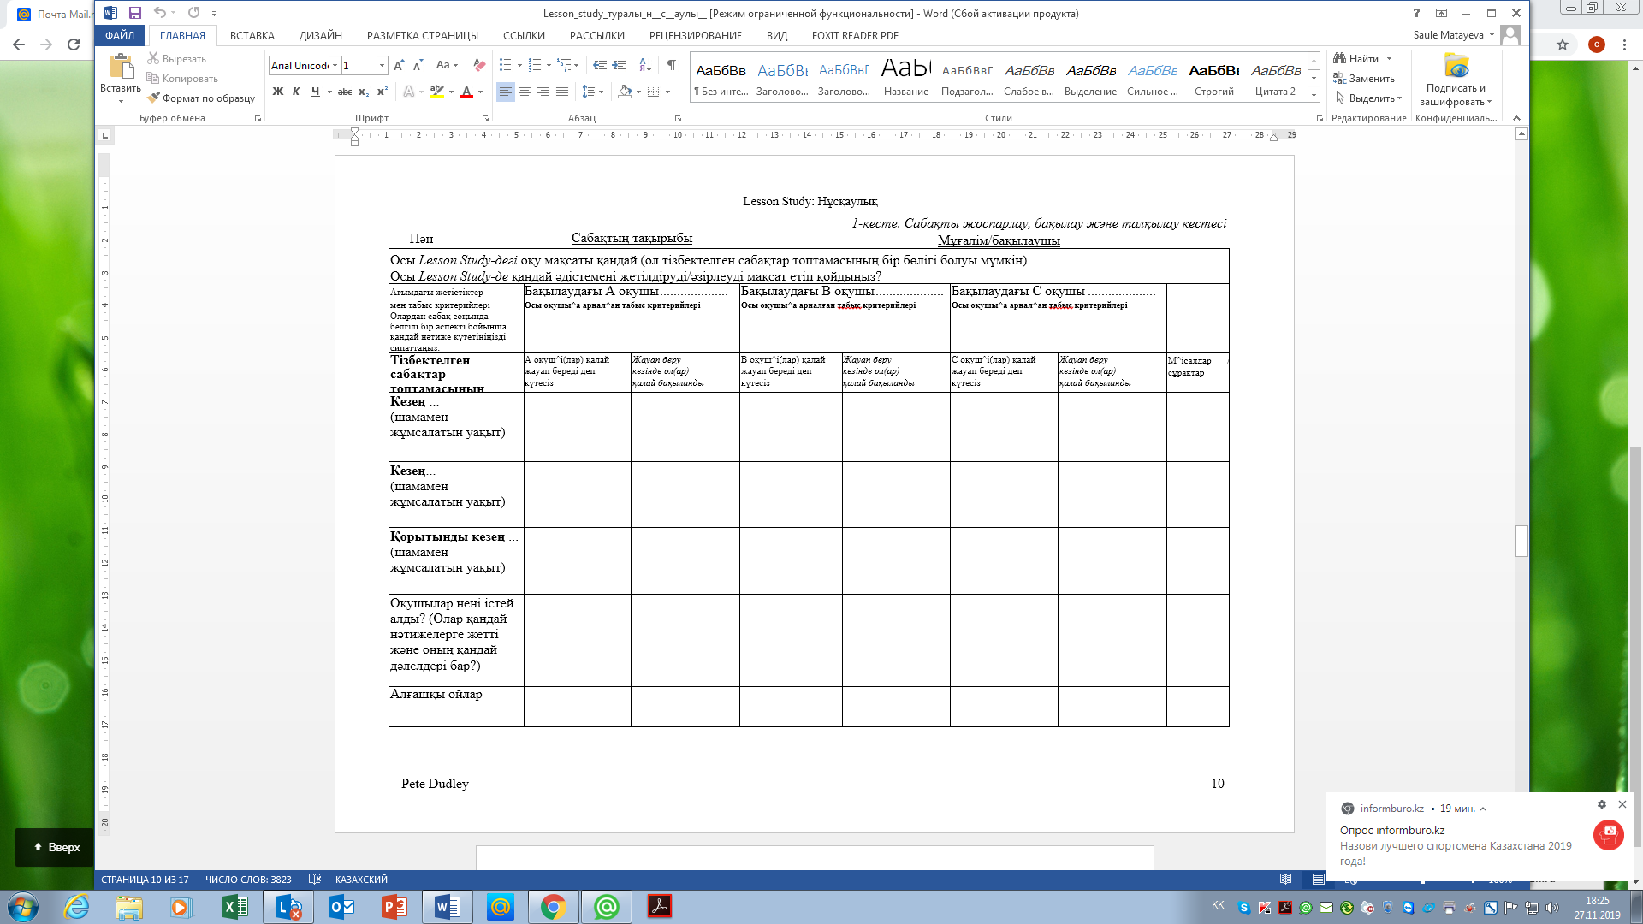
Мәселені ескере отырып, бақылау мақсатына сай құрылымды бақылау кестесін жасаған жөн

Slide 68
Оқушылармен сұхбат: нұсқалар
1. Әңгімелесу алдын ала дайындалған сұрақтар бойынша жүргізіледі
2. Сұхбат еркін өтеді (сұхбат сұрақтары мұғалімнен өздігінен туындауы мүмкін)
3. Бақыланатын сыныптағы кез келген оқушылармен сұхбат жүргізіледі.
4. Басқа (опцияларыңызды көрсетіңіз) ...

Slide 69
Есеп жазу және зерттеу нәтижелерін таныстыру
Зерттеу нәтижелерін көпшілік назарына ұсынудың тағы бір жолы – қорытындыны мақала ретінде ресімдеп, баспасөз бетінде жариялау. Бұл жағдайда оны анағұрлым көп адам оқып танысып, қажетіне жарата алады. Сондай-ақ зерттеу нәтижелері бойынша коучинг сабақтарын өткізіп немесе мектепішілік, аудандық, облыстық, республикалық және халықаралық семинар-конференцияларда көптің талқысына ұсынуға болады және т.б.

Slide 70
Қорытынды
XXI ғасырда мұғалімдерден талап етілетін білім-білік дағдыларын ЭЫДҰ жүргізген инновациялық ортаның салыстырмалы талдауы мынадай қорытындылары арқылы ұсынады:
Мұғалімдерге көптеген оқыту стратегиялары, түрлі педагогикалық тәсілдерді араластырып қолдану мүмкіндіктері, сондай-ақ нақты әдістер мен стратегияларды қалай және қай жағдайда қолдану қажеттігі туралы білім қажет болады...»
Шынында да, Сабақты зерттеу үдерісі нақты әдістер мен стратегияларды қалай және қай жағдайда қолдану қажеттігі туралы білім алудың мектеп мұғалімдері үшін қуатты құралы болып табылатынын айтуға болады.

Slide 71
«Аралдар» кері байланысы
5 минут
Тренердің нұсқауы: Сіздер осы сабақтан үйренгендеріңізді «Аралдар» кері байланысымен беріңіздер.

Slide 72
Аралдардың атаулары:
1. Жайлылық (комфорт)
2. Үміт
3. Күту
4. Қобалжу
5. Шабыттану
6. Сенімсіздік
Сұрақтар:
Сіздер осы сабақтан кейін қай аралдың сезімін сезінудесіз? Неліктен бұл аралды таңдадыңыз ?

Slide 73
КЕРІ БАЙЛАНЫС
Сізге вебинарда ұнаған 3 идея. Сіз өзіңіздің оқыту тәжірибеңізге енгізу үшін алатын 2 идея. Әріптестеріңізге ұсынғыңыз келетін 1 идея.
https://padlet.com/zamiratrener/h5r01r1lhs33by93

Slide 74


